Slide 1
离散数学
Discrete Mathematics
计算机与人工智能学院
国家超级计算郑州中心
吴刚
13837731112
gangwu@zzu.edu.cn

Slide 2
引言
走进离散数学
数学与科学与技术
数学及基本特征
离散数学及其学科地位
离散数学课程内容
离散数学培养目标
如何学好离散数学
教材及参考书

Slide 3
——引言
引入：充满矛盾的自然语言
克里特人，都是些骗子、邪恶的野兽、大腹便便的懒蛋！
——埃庇米尼得斯（公元前600年，一个克里特人，哲学家和诗人）
这个句子是假的。
我在说谎。
唯一的规则：没有规则。
……
Notes:
美 Noson S. Yanofsky 理性的边界第2章 语言悖论 此类属于没有真假的非命题

Slide 4
——引言
引入：充满矛盾的自然语言
著名的理发师悖论（[英]伯特兰﹒罗素）
奥地利阿尔卑斯山区一座偏僻的小村庄，村子里只有一名理发师。有的村民自己刮胡子，有的村民找理发师刮胡子。村子里的每个人都遵守下列规则：所有不自己刮胡子的人都必须找唯一的理发师刮胡子，而所有自己刮胡子的人都不劳烦理发师动手。
谁来给理发师刮胡子？
Notes:
自指悖论 个体域矛盾

Slide 5
——引言
引入：充满矛盾的自然语言
防不胜防的谬误
A：不可以让小孩随便在马路上乱跑
B：你怎么那么残忍，要把孩子关起来，不让他们呼吸新鲜空气
大语言模型（LLM）
Notes:
大语言模型具备较强的推理能力，如何实现？

Slide 6
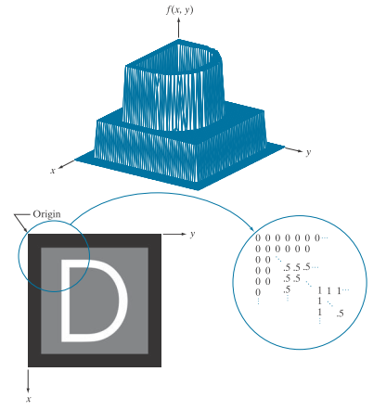
——引言
引入：计算机中的数据（常见的图像为例）
问题：
1.图像整体上都用什么样的数据形式（结构）表示呢？
2.这些数据间的关系呢？
3.怎么表示才能被计算机处理？
Notes:
有序的离散数字的集合 例子2 数据库设计

Slide 7

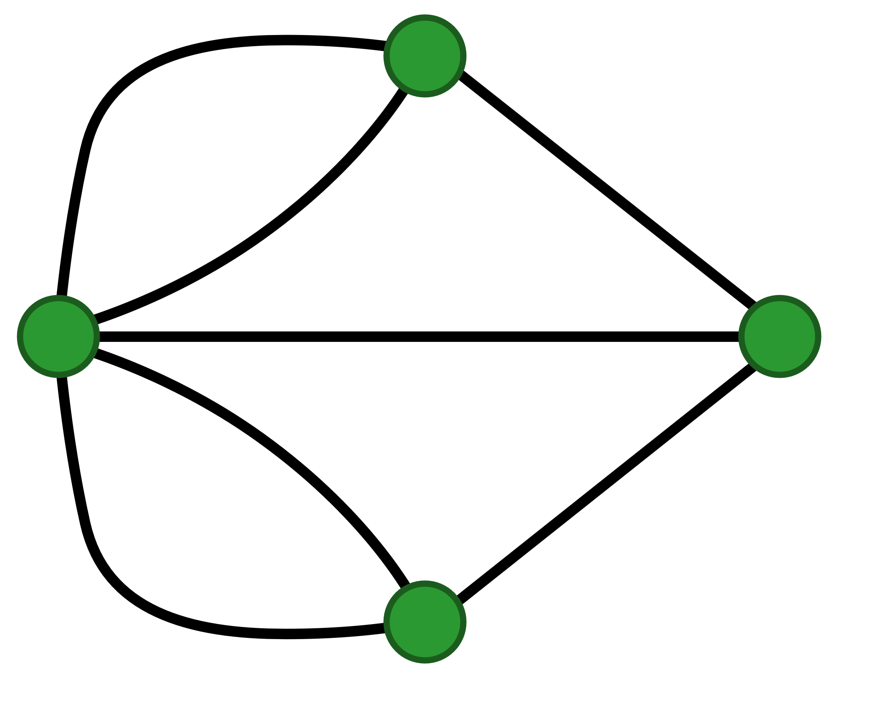
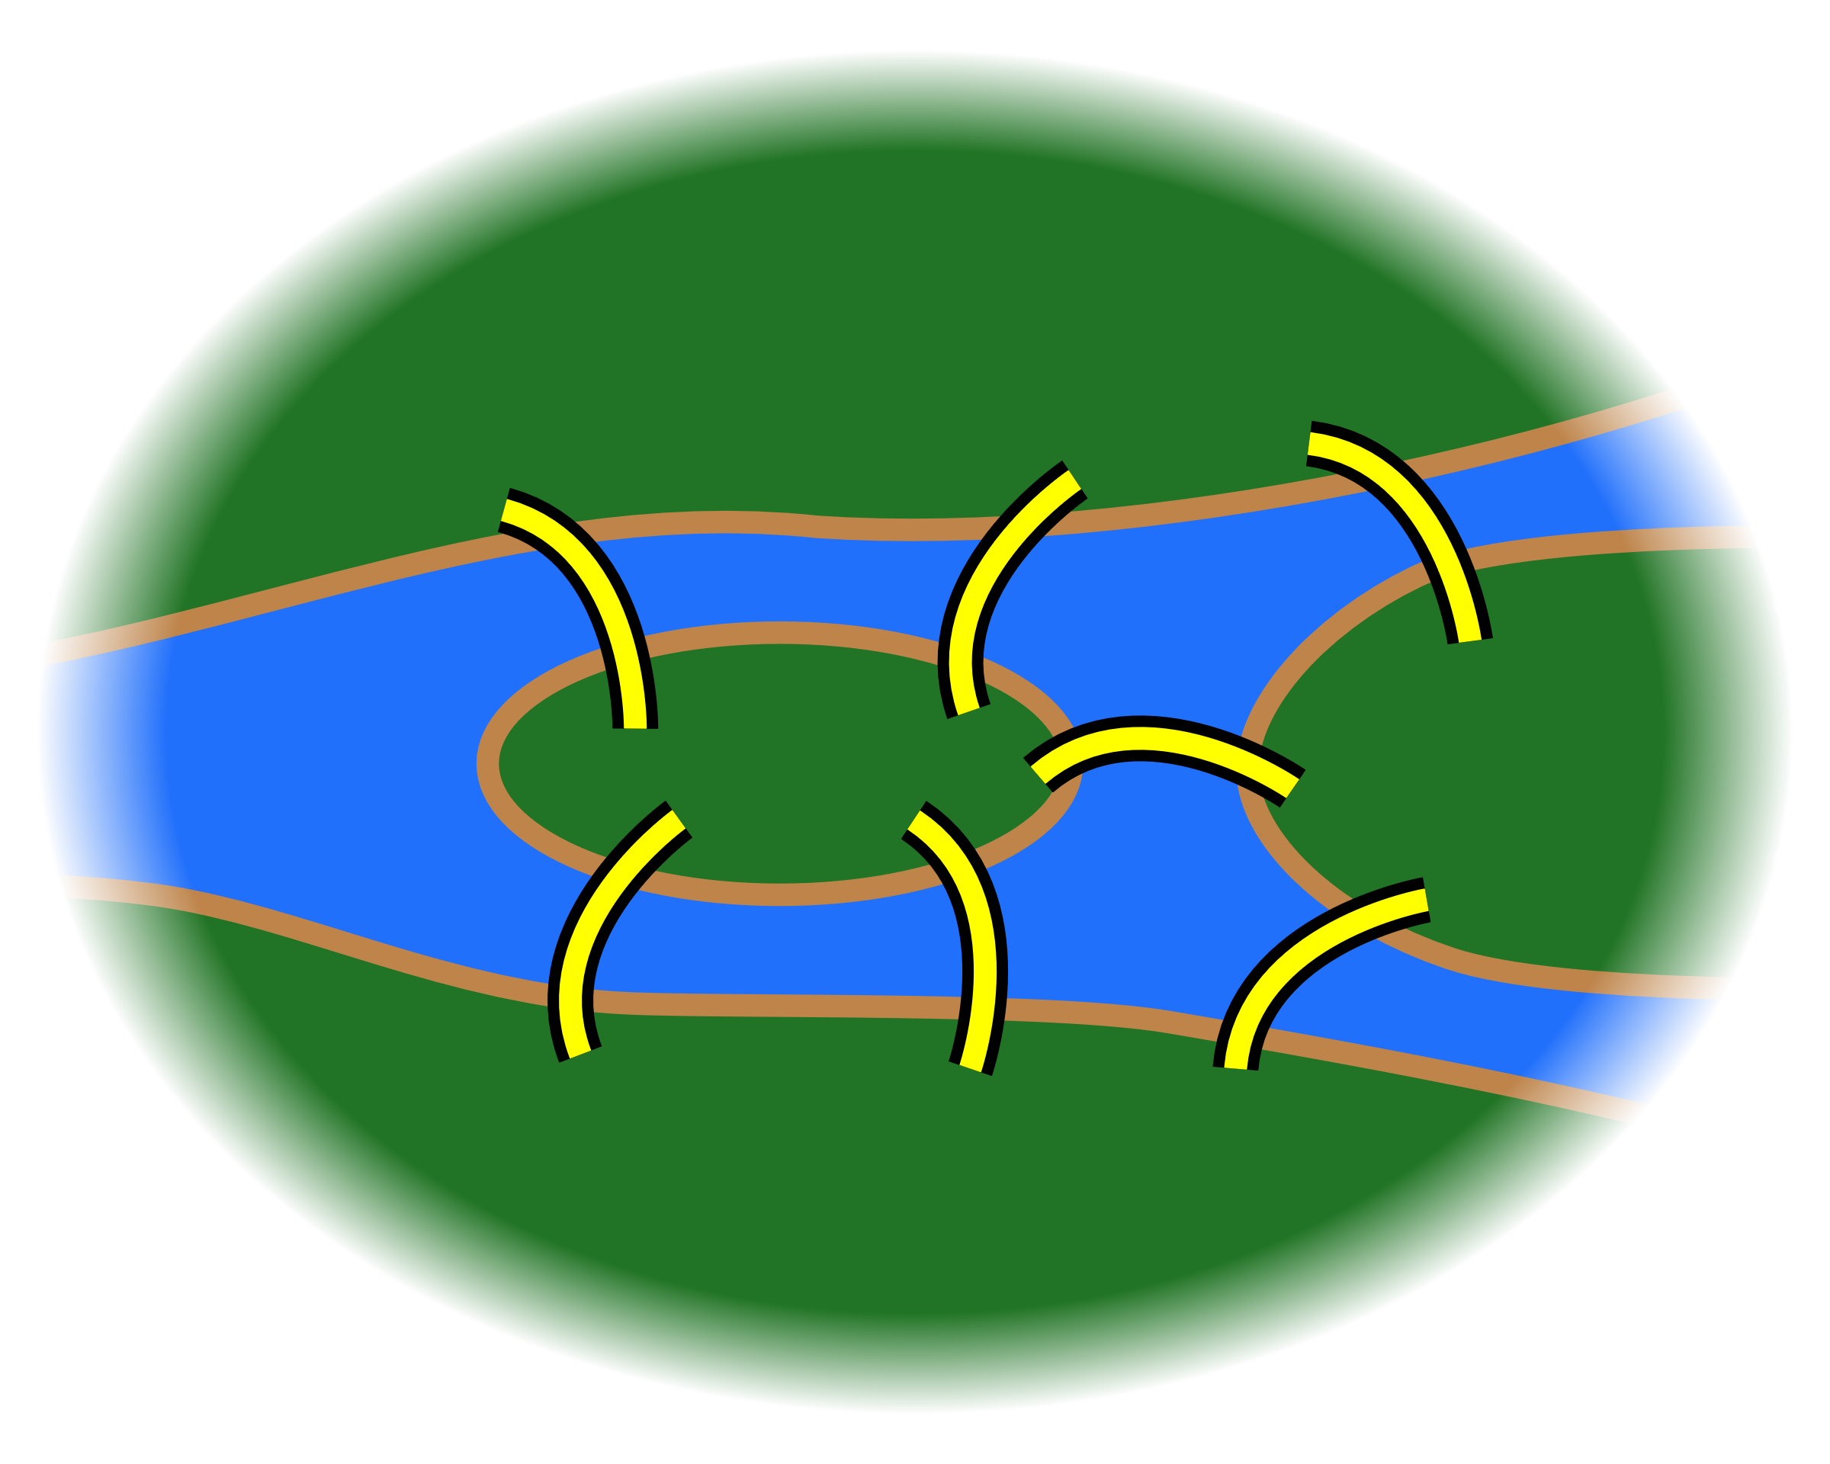
——引言
引入：复杂问题建模
著名的科尼斯堡七桥问题（[瑞士]欧拉）
“一笔画”出一条路线，每座桥（每条边）只走（遍历）一次
Notes:
欧拉
超过两个的奇顶点，那么满足要求的路线便不存在了，且在n>0的情况下，有2n个奇顶点的图至少需要n笔画出

Slide 8
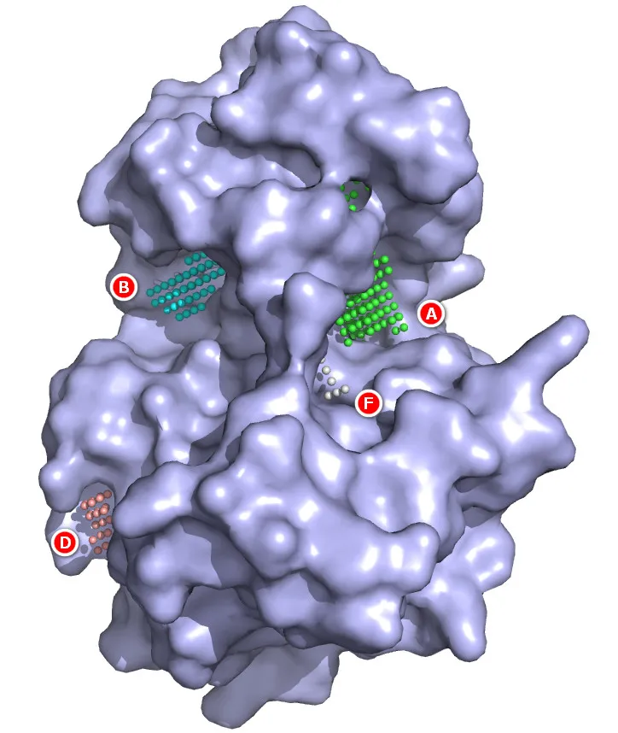
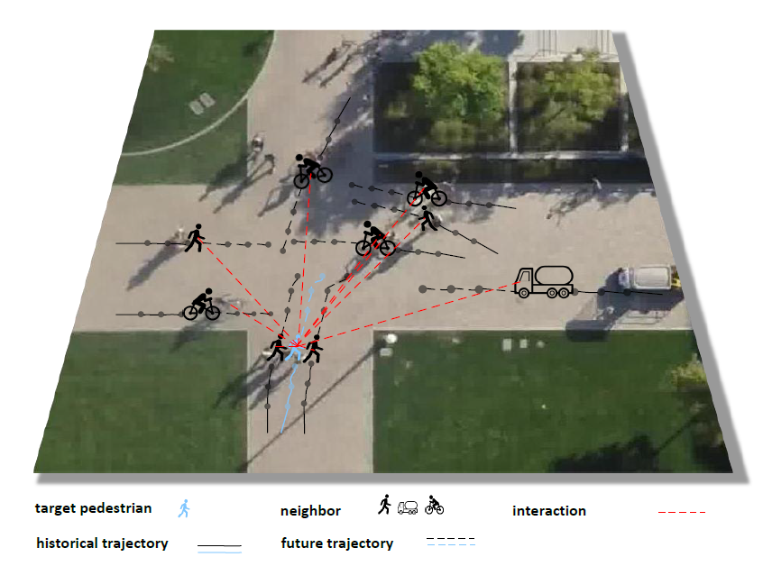
——引言
引入：复杂问题建模
图深度学习（视觉、药物、社交……）
行人轨迹预测 药物设计 作者关系
Notes:
欧拉
超过两个的奇顶点，那么满足要求的路线便不存在了，且在n>0的情况下，有2n个奇顶点的图至少需要n笔画出

Slide 9
——引言
走进离散数学
数学与科学技术
世界强国与数学强国
数学实力往往影响着国家实力，世界强国必然是数学强国。数学对于一个国家的发展至关重要，发达国家常常把保持数学领先地位作为他们的战略需求。
（1）17-19世纪英国、法国，后来德国，都是欧洲大国，也是数学强国。
（2）俄罗斯数学从19世纪开始崛起，到了20世纪前苏联时期成为世界数学强国之一。
（3）第二次世界大战后，美国已经成为唯一的数学超级大国。

Slide 10
——引言
数学与工业革命（技术革命）
（1）第一次工业革命，是蒸汽机和机械的革命。始于18世纪60年代，在英国的资本主义生产中，大机器生产开始取代工厂手工业，生产力得到突飞猛进的发展，其标志是蒸汽机的使用。其理论基础是物理学，而物理学的基础则是高等数学和微积分。牛顿和莱布尼茨等许多大数学家都为学科的发展和完善做出了巨大贡献。
（2）第二次工业革命，是电气和运输的革命。始于19世纪70 年代，以电能的突破、应用以及内燃机的出现为标志，德国人、美国人、英国人、法国人等都在不同的领域有着发明和创造。这些发明的重要的理论基础是电磁理论，而电磁理论的基础则是数学分析和偏微分方程。

Slide 11
——引言
（3）第三次工业革命主要是电子计算机的发明使用、原子能的利用以及空间技术、生产自动化等为标志。始于20世纪40年代，电子计算机从设想、理论设计、研制一直到程序存储等过程，数学家在其中起决定性的主导作用。从理论上哥德尔创建了可计算理论和递归理论，图灵第一个设计出通用数字计算机，他们都是数学家。冯·诺依曼是第一台电子计算机的研制、程序和存储的创建人，维纳和香农分别是控制论和信息论的创始人，他们也都是数学家。
（4）第四次工业革命（工业4.0）始于21世纪，这个概念最早出现在德国，在 2013年的汉诺威工业博览会上正式推出， 其核心目的是为了提高德国工业的竞争力，是指利用物联信息系统将生产中的供应、制造和销售信息数据化、智慧化，最后达到快速、有效及个人化的产品供应。我国在2015年5月，国务院正式印发了《中国制造2025》，部署全面推进实施制造强国战略。

Slide 12
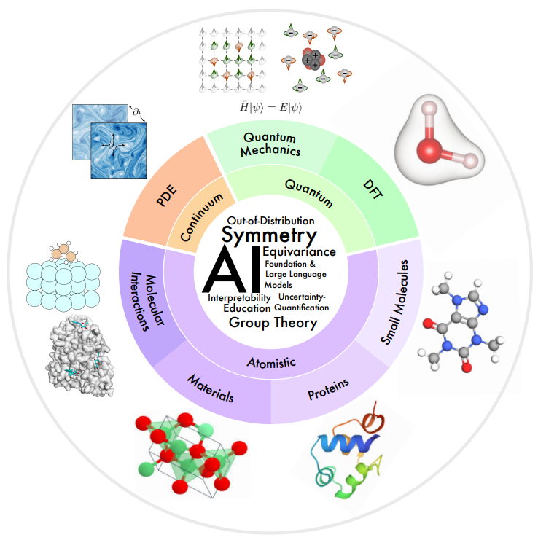
——引言
所谓工业4.0（Industry 4.0）， 是基于工业发展的不同阶段作出的划分。按照共识， 工业1.0是蒸汽机时代，工业2.0是电气化时代，工业3.0是信息化时代，工业4.0则是利用信息化技术促进产业变革的时代， 也就是智能化时代。
由此可见，数学差不多在历次科技革命中，都起过先导和支柱的作用。
数学与自然科学
数学与社会科学
数学与数据科学
数学与国防

Slide 13
——引言
2. 数学及其基本特征
数学是一门“研究数量关系与空间形式”(即“数”与“形”)的学科，即研究数、形、数与形的科学，其对应分支分别为代数学、几何学和分析学。
根据问题的来源把数学可分为纯粹数学与应用数学。研究其自身提出的问题的（如哥德巴赫猜想等）是纯粹数学（又称基础数学）；研究来自现实世界中的数学问题的是应用数学。
利用建立数学“模型”，使得数学研究的对象在“数”与“形”的基础之上又有扩充，成为一门形式科学。
数学是现代理性文化的核心，提供了一种思维方式。包括：抽象化、运用符号、建立模型、逻辑分析、推理、计算，不断地改进、推广，更深入地洞察内在的联系，在更大范围内进行概括，建立更为一般的统一理论等一整套严谨的、行之有效的科学方法。按照这种思维方式，数学使得各门学科的理论知识更加系统化、逻辑化。

Slide 14
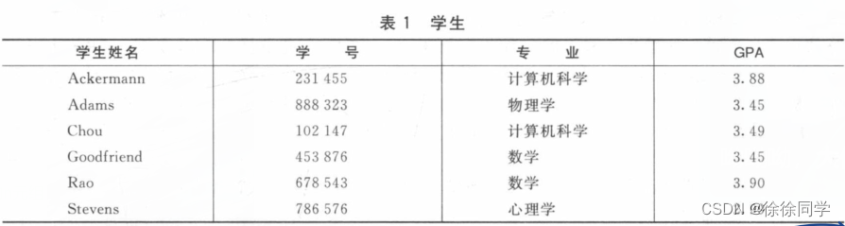
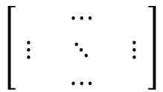
——引言
数学的基本特征
高度的抽象性和严密的逻辑性。
应用的广泛性与描述的精确性。
研究对象的多样性与内部的统一性。
$$\left[\begin{matrix} & ⋯ & \\ ⋮ & ⋱ & ⋮ \\ & ⋯ & \end{matrix}\right]$$
R ⊆ A×B
n元关系，关系的域，关系的阶，关系运算
矩阵\稠密矩阵\稀疏矩阵\秩\线性空间……滤波器\小波变换……卷积核……

Slide 15
——引言
2. 离散数学及在计算机学科中的地位
（1）计算机的特点
计算机是一个离散结构，只能处理离散的或离散化了的数量关系。
文本、图像、声音、视频等数据在计算机内部都是采用二进制数进行表示的。
所使用的求解方法必须是构造性的，而且要在有限的步骤内完成，具备可行性。
计算机的这些特点决定了：需要一门专门研究和讨论离散量结构与关系的数学，为计算机学科提供必须的理论基础和应用工具。这就是离散数学或计算机数学。

Slide 16
——引言
（2）离散数学在学科中的地位
离散数学是随着计算机科学的发展和计算机应用的日趋广泛而逐渐形成的一门学科，是20世纪70年代初期形成的新兴学科，是近代数学的一个重要分支，它把计算机科学中所涉及到的研究离散量的数学综合在一起，进行系统的、全面的论述，为研究计算机科学的相关问题提供了有力的工具。离散数学一直被国际计算机协会认定为计算机专业的核心课程，也是我国计算机专业的核心基础课程。

Slide 17
——引言
离散数学课程所涉及的概念、方法和理论，大量地应用在“数字电路”、“数据结构”、“ 操作系统”、“数据库系统”、“算法的分析与设计”、“编译原理”、“软件工程”、“人工智能”、“多媒体技术”、“ 计算机网络”、“密码学”等相关课程中；它所提供的训练，十分有益于概括抽象能力、逻辑思维能力、归纳构造能力的提高，十分有益于严谨、完整、规范的科学态度的培养。这些能力与态度是一切软、硬件计算机科学工作者所不可缺少的。
离散数学的许多概念及方法在其它学科中也得到了应用。如：信息论、电子工程、统计物理、化学及在分子生物学等。

Slide 18
——引言
3. 离散数学课程内容
离散数学由多个数学分支组成，每个分支可以看成是一个相对独立的研究领域。各个数学分支从不同的角度出发，研究各种离散量之间的结构和关系。同时,这些数学分支之间又存在着密切的联系，构成一个完整的知识体系。
涵盖四个数学分支：数理逻辑、集合论、代数系统、图论。
在国外的一些教材中还包含有数论和计数的内容

Slide 19
——引言
4. 离散数学的培养目标
形式化的数理逻辑思维能力
离散结构建模与应用能力
计算与算法思维能力
数学抽象思维与概括能力
毕业要求 | 毕业要求指标点 | 课程目标
1、工程知识 | 1-1 掌握数学与自然科学的基本概念、基本理论和基本技能，培养逻辑思维和逻辑推理能力。 | 课程目标1：使学生掌握离散数学的理论知识，培养学生进行问题求解、系统设计的逻辑思维能力和计算思维能力，提升学生应用计算机解决复杂工程问题的能力。
2、问题分析 | 2-1能够应用数学、自然科学和计算机科学的基本原理，对计算机领域复杂工程问题进行抽象分析与识别，选择或建立一种模型抽象表达、并进行推理、求解和验证 | 课程目标2：培养学生将所学的理论知识应用于计算机系统及相关信息处理系统中复杂工程问题的分析、求解、推理和证明等。

Slide 20
——引言
4. 离散数学与人工智能
人工智能（AI）是一门研究、开发用于模拟、延伸和扩展人的智能的理论、方法、技术及应用系统的科学。
人工智能基础理论包括搜索与问题求解、知识与推理、学习与发现及领域应用。
搜索与稳态求解包括搜索求解问题的基本原理、搜索策略、图搜索以及博弈；
知识与推理包括谓词逻辑基本知识、归结原理、归结反演等；
学习与发现包括机器学习的基本概念、分类、回归、聚类等；
领域应用包括自然语言处理、机器人、语言识别、图像识别、计算机视觉等。
目前在医疗、金融、交通、制造业、农业等领域都得到了广泛应用。

Slide 21
——引言
人工智能的智能主要体现在计算机的推理能力上。离散数学中的逻辑、推理和证明等思想方法，为人工智能提供了重要的理论基础和工具。
在机器学习、数据挖掘、自然语言处理等人工智能领域，数据及其关系的描述、挖掘对于其研究具有重要作用、离散数学中的集合论为其提供理论基础。
对于自然语言处理和知识表示，离散数学中图论和逻辑被广泛应用与知识描述、推理表示，自动机理用于识别和分析语言的语法结构，也可以用于构建编译器的词法分析器和语法分析器。

Slide 22
——引言
二、如何学好离散数学
课程特点
内容广博
概念多
定理多
抽象程度高

Slide 23
——引言
学习方法
充分理解概念，不要死记硬背，要把它变成自己的语言描述出来。
不断提高逻辑思维和数学推理能力
用算法思维解决问题
独立完成作业
多学多问

Slide 24
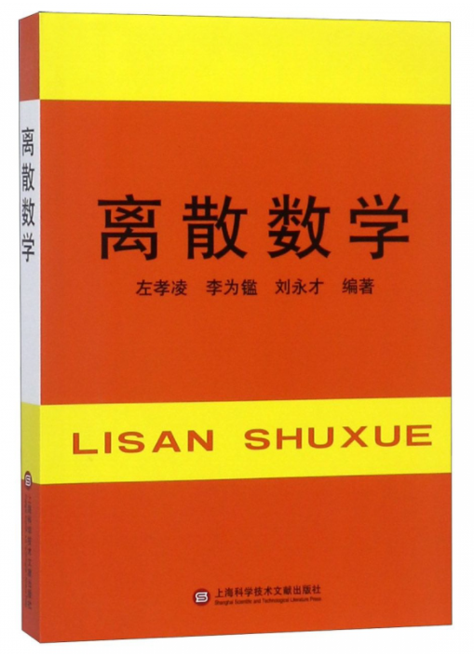
——引言
三、教材及参考书
教材
离散数学，左孝凌等编著，上海科学技术文献出版社

Slide 25
——引言
参考书
Discrete Mathematical Structure， Bernard Kolman (美)，清华大学出版社
离散数学及其应用 （美）Kenneth H. Rosen 著，徐六通 等译，机械工业出版社
《离散数学教程》,耿素云、屈婉玲、王捍贫编著,北大学出版社。
《离散数学及其应用》， 汪荣贵、王晓华、杨娟、李书杰编著，机械工业出版社

Slide 26
——数理逻辑
第一篇 数理逻辑
逻辑学：是一门研究思维形式和思维规律的科学，思维要正确地反映客观世界，就必须以正确的世界观为指导，通过丰富的实践得到真实可靠的感性材料，并对这些材料进行科学的抽象和概括，从而形成概念、做出判断、进行推理，上升到理性认识。
避免成为人云亦云的乌合之众的方法和工具
如果我们试图理解世界的本来面目，我们就需要批判性地思考我们自己地断言，同时也需要倾听和思考他人地批判。——[美]乔尔﹒贝斯特《这是真的吗：如何避免成为乌合之众》
辨证逻辑：研究人的思维中的辩证法，主要讨论概念、判断和推理等思维形式在辨证思维中的表现和作用，以及辨证思维的基本规律和方法。
形式逻辑：主要研究推理的形式结构和推理规则。形式逻辑中的演绎逻辑是一种从前提推出结论的推理方式，它关注的是前提和结论之间关系是否符合逻辑规则。

Slide 27
——数理逻辑
人类的思维规律
思维过程
通过学习掌握概念和判断，然后进行推理，即：
概念 ⇒ 判断 ⇒ 推理
推 理
由若干个已知的判断(前提)，推出新的判断(结论)的思维过程。
正确思维
概念清楚，判断正确，推理合乎逻辑

Slide 28
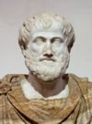
——数理逻辑
古典逻辑
亚里士多德的三段论(syllogism)： 从两个前提推出一个结论的逻辑论证形式
1.大前提(major premise)
人都是两足动物
2.小前提(minor premise)
希腊人都是人
3.结论(conclusion)
希腊人都是两足动物

Slide 29
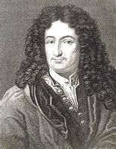
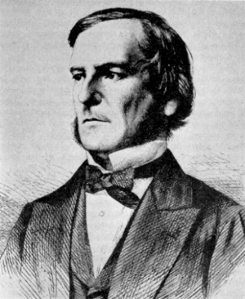
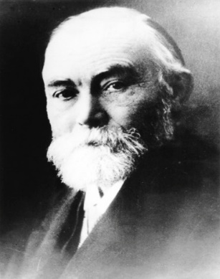
——数理逻辑
数理逻辑创始人
德国数学家莱布尼茨
1646-1716
英国数学家布尔
1815-1864
德国数学家弗雷格
1848-1925

Slide 30
——数理逻辑
莱布尼茨 Gottfried Wilhelm Leibniz (1646-1716)
首先使用“数理逻辑”这个术语
Leibniz’s Dream: 把推理归结为(符号)计算.
提出“思维演算”的思想
“发生争论时我们可以简单地说：让我们计算一下吧，看谁正确.”

Slide 31
——数理逻辑
布尔 George Boole (1815-1864)
1847年的论文——逻辑的数学分析:论演绎推理的演算法
发明了布尔代数(逻辑代数,命题代数,布尔逻辑)，初步实现了Leibniz梦想。
布尔代数亦可解释成集合代数,开关代数，是计算机数字逻辑的基础。
Augustus de Morgan (1806-1871)几乎同时独立地做出重要贡献.

Slide 32
——数理逻辑
弗雷格 Friedrich Ludwig Gottlob Frege (1848-1925)
1879年的重要著作——概念文字:一种模仿算术语言构造的纯思维的形式语言
是第一个公理化谓词逻辑系统
是自Aristotle以来逻辑的最重要进展
基本实现了Leibniz梦想

Slide 33
——数理逻辑
何为数理逻辑？
数理逻辑 是用数学方法来研究推理的形式结构和推理规律的数学学科。
数学方法 就是引进一套符号体系的方法。所以数理逻辑又称符号逻辑，它是从量的侧面来研究思维规律的。计算机及计算机科学与数理逻辑有着十分密切的关系。数字电子计算机是数理逻辑与电子学结合的产物。
数理逻辑的构成 一套符号体系 + 一组运算规则
数理逻辑的内容 命题逻辑、谓词逻辑、公理化集合论、递归论、模型论、证明论。
本课程介绍的是数理逻辑最基本的内容，也是与计算机科学关系最为密切的：命题逻辑和谓词逻辑。

Slide 34
第一章 命题逻辑
——命题逻辑
公安人员审查一件盗窃案，已知的事实如下：
（1）甲或乙盗窃了录音机；
（2）若甲盗窃者，则作案时间不会发生在午夜前；
（3）若乙的证词正确，则午夜时屋里的灯光未灭；
（4）若乙的证词不正确，则作案时间发生在午夜前；
（5）午夜时屋里的灯光灭了。
问：盗窃者是谁？

Slide 35
——命题逻辑
前提：
（1）甲或乙盗窃了录音机；
（2）若甲盗窃者，则作案时间不会发生在午夜前；
（3）若乙的证词正确，则午夜时屋里的灯光未灭；
（4）若乙的证词不正确，则作案时间发生在午夜前；
（5）午夜时屋里的灯光灭了。
后承关系，推理
结论：
盗窃录音机的是乙

Slide 36
——命题逻辑
1-1 命题及其表示方法
1-2 联结词
1-3 命题公式与翻译
1-4 真值表与等价公式
1-5 重言式与蕴含式
1-6 其它联结词
1-7 对偶与范式
1-8 推理理论

Slide 37
——命题逻辑
1-1 命题及其表示方法
【定义1-1.1】 命题(Proposition)是一个能判断真假的陈述句。
【定义1-1.2】 一个命题的“值”，即“真”（用T或1表示）或“假”（用F或
0表示），称为命题的真值。
注 意：确定命题语句真值的几点说明：
时间性
区域性
标准性

Slide 38
——命题逻辑
【例1-1.1】
（1） 北京是中国的首都。
（2） 整数 3 能被 2 整除。
（3） 如果天气好，那么我去郊游。
（4） 小张是个大学生，而且学习很好。
（5） 1+101=110
（6） 地球外的星球上也有生物。
（7） 美国抗疫很差。
（8） 我正在说假话。
（9） 满山的杜鹃花， 真让人心旷神怡！
(10) 请把门关上。
是 真（T)
是 假（F)
是 不确定
是 不确定
是 不确定
是 不确定
是 不确定
否
否
否
原子命题
原子命题
复合命题
复合命题
原子命题
原子命题
原子命题
【定义1-1.3】对于任意一个给定的命题，当它不能再分解为更加简单的命题时，则称该命题为原子命题；否则，称之为复合命题。
悖论

Slide 39
——命题逻辑
悖论
国王问题
一个国家，有个残暴的君主杀人为乐，他喜欢让犯人临死前说一句遗言，如果说的是真话就烧死，说的是假话就淹死。后来，有一个官员无意激怒了君主，他被处决前，说了一句:“我要被淹死了”。
……然后老实的君主就绞死了他。
上帝悖论
几个世纪前，罗马教廷出了一本书，书中用当时最流行的数学推论，导出“上帝是万能的”。一位智者针锋相对地问：“上帝能创造出一块他搬不动的石头吗？”
苏格拉底有句名言：“我只知道一件事，那就是我一无所知。

Slide 40
——命题逻辑
命题的表示方法
命题标识符 通常用英文大写字母表示命题， 如：P、Q、R 等。
命题变元 当命题标识符不能代表一个确定的命题时，该命题标识符就称
为一个命题变元。其真值不确定。
指派 当一个命题变元用一个特定的命题取代时，则称为对该变元进
行指派。

Slide 41
——命题逻辑
1-2 命题联结词
复合命题是原子命题通过逻辑联结词(逻辑运算)构成的新命题，其真值依赖于其中原子命题的真值。
【例1-2.1】
（1）期中考试，张三没有考及格。
（2）其中考试，张三和李四都考及格了。
（3）期中考试，张三和李四中有人考了90分。
（4）如果张三能考90分，那么李四也能考90分。
（5）张三能考90分，当且仅当李四也能考90分。

Slide 42
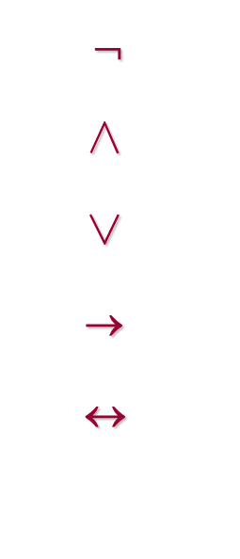
——命题逻辑
五个常用联结词
否定（ Negation）
合取（Conjunction）
析取（Disjunction）
条件（Implication）
双条件 （Biconditional）
¬
∧
∨
→
↔
$$←$$
NOT (!)
AND (&&)
OR ( || )
if – then
if and only if

Slide 43
——命题逻辑
否定(Negation)
【定义1-2.1】设P为一个命题，P的否定是一个复合命题，记为¬P。
¬P的真值通过下表定义：
P | ¬P
T | F
F | T
P: 我喜欢唱歌
¬P：我不喜欢唱歌
P: 2<3
¬P： 2≥3

Slide 44
——命题逻辑
合取(Conjunction)
【定义1-2.2】设 P、Q 为两个命题，则P与Q的合取是一个复合命题，记为P∧Q。
P∧Q的真值通过下表定义：
P | Q | P∧Q
T | T | T
T | F | F
F | T | F
F | F | F
P: 我喜欢唱歌
Q: 我喜欢跳舞
P∧Q: 我喜欢唱歌，并且喜欢跳舞。
当且仅当P和Q都为真（T）时，P∧Q才为真（T）。

Slide 45
——命题逻辑
注意：“合取”对应的是自然语言中常用的“而且”、“并且”等联结词，除此之外，其它的一些联结词， 例如“不但…而且…”、“既…也…”、“虽然…但是…”、“一方面…另一方面…”等也表示同时为真的含义，因而也可用合取联结词表示。例如：
（1）我喜欢唱歌，也喜欢跳舞
（2）我虽然喜欢唱歌，但不喜欢跳舞。
（3）我不喜欢唱歌，但喜欢跳舞。
（4）我既不喜欢唱歌，也不喜欢跳舞。

Slide 46
——命题逻辑
析取(Disjunction)
【定义1-2.3】设 P、Q 为两个命题，则P与Q的析取是一个复合命题，记为P∨Q。
P∨Q的真值通过下表定义：
P | Q | P∨Q
T | T | T
T | F | T
F | T | T
F | F | F
P: 我喜欢唱歌
Q: 我喜欢跳舞
P∨Q: 我喜欢唱歌或跳舞。
当且仅当P和Q都为假（F）时，P ∨ Q才为假（F）。

Slide 47
——命题逻辑
注意：“析取”虽然对应的是自然语言中的“或”，但与汉语中的“或”含义不尽相同。
（1）今天晚上我在教室或图书馆读书。
（2）这列火车2点或3点开。
（3）他昨天做了二十或三十道题。
（4）或者你没有给我写信，或者信在途中丢失了。
上述例子中的或是“不可兼或”，不能用析取联结词表示 。

Slide 48
——命题逻辑
条件(Implication)
【定义1-2.4】设 P、Q 为两个命题，则P与Q的条件是一个复合命题，记为P → Q。
P → Q的真值通过下表定义：
P | Q | P→ Q
T | T | T
T | F | F
F | T | T
F | F | T
P: 天气好
Q: 我去郊游
P→ Q: 如果天气好，
那么我去郊游。
当且仅当 P 为真(T)，Q为假(F)时， P→ Q才为假(F)。

Slide 49
——命题逻辑
注意：“→”既表示充分条件也表示必要条件，它决定了哪个作为前件，哪个作为后件。
设：P：天气好。 Q：我去郊游。
（1）如果天气好，我就去郊游。（充分）
（2）只要天气好，我就去郊游。（充分）
（3）仅当天气好，我才去郊游。（必要）
（4）只有天气好，我才去郊游。（必要）
命题（1）、（2） 写成： P→Q
命题（3）、（4） 写成： Q→P

Slide 50
——命题逻辑
双条件(Equivalence)
【定义1-2.4】设 P、Q 为两个命题，则P与Q的双条件是一个复合命题，记为P↔Q。
P↔Q的真值通过下表定义：
P | Q | P↔Q
T | T | T
T | F | F
F | T | F
F | F | T
P: 两个三角形全等
Q: 它的每个角都相同
P↔Q: 两个三角形全等，当且仅当它的每个角都相同。
当且仅当 P 为与Q的真值相同时，P↔Q为真(T)。

Slide 51
——命题逻辑
小结
设 P、Q 为两个命题，则常用的五个联结词：
联结词 | 记号 | 复合命题 | 读法 | 真值结果
否定 | ┐ | ┐P | 非P | ┐P为真，当且仅当P为假F。
合取 | ∧ | P∧Q | P合取Q | P∧Q为真，当且仅当P和Q都为真。
析取 | ∨ | P∨Q | P析取Q | P∨Q为假，当且仅当P和Q都为假。
条件 | → | P→Q | P条件Q | P→Q为假，当且仅当P为真且Q为假。
双条件 | ↔ | P↔Q | P双条件Q | P↔Q为真，当且仅当P和Q真值相同。

Slide 52
——命题逻辑
设 P、Q 为两个命题，则常用的五个联结词取值为：
P | Q | ┐P | P∧Q | P∨Q | P→Q | P↔Q
T | T | F | T | T | T | T
T | F | F | F | T | F | F
F | T | T | F | T | T | F
F | F | T | F | F | T | T

Slide 53
——命题逻辑
1-3 命题公式与翻译
涉及命题的逻辑领域称为命题演算或命题逻辑。我们已经讲过命题的概念及表示，讲了原子命题和复合命题，对于一个复合命题我们如何命题公式正确的表示出来呢？
命题的正确表示或翻译，可以消除自然语言的二义性，是实现命题推理或演算的基础。

Slide 54
——命题逻辑
【定义1-3.1】命题公式（合式公式）
（1）单个命题常量或变元是命题公式；
（2）如果P是命题公式，则┐P也是命题公式；
（3）如果P、Q是命题公式，那么(P∧Q)、(P∨Q)、(P→Q)、(P↔Q)都是命题公式；
（4）当且仅当能够有限次地应用(1),(2),(3)所得到的的包含命题变元，联结词和括号的符号串是命题公式。
上面的定义给出命题公式定义的方法称为归纳定义，它包括三部分：
基础、归纳、界限
其中（1）是基础，（2）（3）是归纳，（4）是界限。

Slide 55
——命题逻辑
x+y、x*(y+z)都是正确的算术公式，但(x+y*z、xy+都不是正确的算术公式。
(P∨Q)、(P∧(P↔Q))、 ¬(P ∧Q)都是正确的命题公式，但(P∨Q、 PQ∧都不是正确的命题公式。
算术表达式 x+y*z，（x+y)*z 运算顺序是不同的，这是因为我们对运算给出了优先级。
同样的，对于命题演算，我们也把命题运算（联结词）给出其优先级。
┐、∧、∨、→、↔
同时，为了减少公式的括号，我们约定最外层的括号可以省去。
因而，P∧Q→R也是命题公式。

Slide 56
——命题逻辑
命题翻译：
（1） 首先要明确给定命题的含义。
（2） 对于复合命题，找联结词，分解出各个原子命题。
（3） 设原子命题符号，并用逻辑联结词和原子命题符号，构成给定命题的符号表达式。

Slide 57
——命题逻辑
【例1-3.1】翻译下面的命题
（1）他既聪明又用功
（2）他虽聪明但不用功
（3）张三和李四都可以做这件事
（4）教室的灯不亮可能是灯管坏了或者是停电了。
【解】：
（1） 设 P：他聪明 Q: 他用功 则命题可表示为： P∧Q
（2） P∧ ┐ Q
（3）设 P：张三可以做这件事 Q：李四可以做这件事，则命题可表示为： P∧Q
（4）设 P：教室的灯亮了 Q: (教室)灯管坏了 R:(教室)停电了
则命题可表示为： ┐ P→(Q∨R)

Slide 58
——命题逻辑
【例1-3.2】翻译下面的命题
（1）人不犯我，我不犯人；人若犯我，我必犯人。
（2）两个三角形全等当且仅当三角形三边对应相等。
（3）如果上午不下雨，我去看电影，否则就在家里读书或看报。
【解】：
（1）设 P：人犯我 Q：我犯人 该命题表示为：(¬P→¬Q)∧(P→Q)
（2）设 P：两个三角形全等 Q：两个三角形三边对应相等。
该命题表示为：P↔Q
（3）设 P：上午下雨 Q：我去看电影 R：我在家里读书 S：我在家里看报
该命题表示为：
¬P→Q
，P→(R∨S)
(¬P→Q) ∧(P→(R∨S))
则 (¬P ↔ Q) ∧(P ↔(R∨S))

Slide 59
——命题逻辑
【例1-3.3】翻译下面的命题
（1）除非明天不下雨且不下雪，否则我将不去学校；
（2）只要明天不下雨或不下雪，我就去学校；
（3）只有明天不是雨夹雪，我才去学校；
（4）明天上午我将雨雪无阻一定去学校。
【解】：设 P：明天下雨 Q：明天下雪 R：我去学校
（1）(P ∨ Q) → ¬ R 或 R→(¬P ∧ ¬Q)
（2）(¬P ∨ ¬Q) → R
（3）R→ ¬ (P ∧ Q)
（4）R

Slide 60
——命题逻辑
1-4 真值表
如果命题标识符表示一个具体、确定的命题，称为一个确定的命题。
如果命题标识符表示任意一个命题，称为命题变元。
【定义1-4.1】设P₁,P₂,…,P_{n}是出现在命题公式P中的所有命题变元，指定P₁,P₂, …, P_{n}一组真值，则称这组真值就是对公式P的一个赋值。把所有情况的赋值列成表，就是 命题公式的真值表。
若公式P中有ｎ个不同的命题变元，则该公式应有2^{n}个不同的赋值。

Slide 61
——命题逻辑
【例1-4.1】给出命题公式¬P→Q， (¬P→Q)∨Q， (P ∧Q)∧¬P的真值表。
【解】

Slide 62
——命题逻辑
【例1-4.2】给出命题公式 (P→Q)↔(¬Q→¬P)的真值表。
【解】
P | Q | ¬P | ¬Q | P→Q | ¬Q→¬P | (P→Q)↔(¬Q→¬P)
T | T | F | F | T | T | T
T | F | F | T | F | F | T
F | T | T | F | T | T | T
F | F | T | T | T | T | T
P | Q | ¬P | ¬Q | P→Q | ¬Q→¬P | (P→Q)↔(¬Q→¬P)
1 | 1 | 0 | 0 | 1 | 1 | 1
1 | 0 | 0 | 1 | 0 | 0 | 1
0 | 1 | 1 | 0 | 1 | 1 | 1
0 | 0 | 1 | 1 | 1 | 1 | 1

Slide 63
——命题逻辑
【例1-4.3】给出命题公式 P→(Q→R)的真值表。
【解】

Slide 64
——命题逻辑
公式的分类
命题公式 (P→Q)↔(¬Q→¬P)对所有可能的赋值具有“真”值
这样的公式称为永真公式(重言式)
命题公式 (P ∧Q)∧¬P 对所有可能的赋值均具有“假”值
这样的公式称为永假公式(矛盾式)
命题公式 P→(Q→R) 则具有“真”和“假”值
这样的公式称为可满足式

Slide 65
——命题逻辑
【定理1-4.1】 若P 是重言式，则 ┐P 是矛盾式。若P 是矛盾式，则 ┐P 是重言式。
【定理1-4.2】 若P ，Q 是重言式，则(P∧Q)、(P∨Q)、(P→Q)、(P↔Q)也都是重言式。
【定理1-4.3】 若P与P →Q均为重言式，则Q也是重言式。
【定理1-4.4】 一个重言式，对同一个分量都用任何命题公式置换，其结果仍为重言式。
(P∨Q) ∨ ┐P 重言式
用R→S置换P，
得到 ((R→S) ∨Q) ∨ ┐(R→S)
仍为重言式

Slide 66
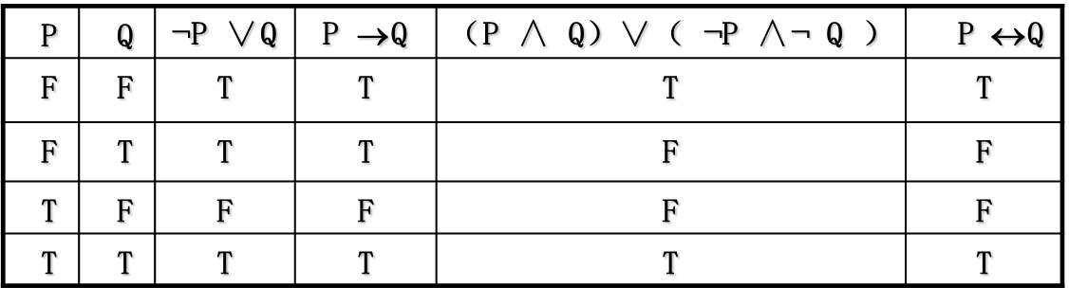
——命题逻辑
1-5 等价公式与蕴含公式
观察下列真值表
¬P ∨Q ，P → Q
(P ∧ Q)∨( ¬P ∧ ¬ Q)，P ↔Q

Slide 67
——命题逻辑
命题等价（等值）
【定义1-5.1】 A、B是含有命题变元P₁,P₂,…, P_{n}的命题公式，如果不论对P₁, P₂ , …, P_{n}作任何指派，A和B的真值都相同，则称命题公式A与B是等价的或逻辑相等(等值)，记作A⇔B。
因而
P→Q ⇔ ¬P∨Q
P↔Q ⇔ (P∧Q)∨(¬P∧¬Q)

Slide 68
——命题逻辑
常用的等价式

Slide 69
——命题逻辑
等价代换（等价置换）
除了利用真值表的方法证明两个命题公式的等价，还可以采用等价代换（等价置换）的方法进行证明。
【定义 1-5.2】若X是命题公式A的一部分，且X也是命题公式，则称X是A的子公式。
如：(P ∧ Q)∨( ¬P ∧ ¬ Q) 是命题公式
则 P、 ¬P 、P ∧ Q 都是其子公式。
【定理 1-5.1】设 X 是命题公式 A 的子公式，若X ⇔ Y，则用 Y 代换 A 中的 X 得到的公式 B 与 A 等价，即 A ⇔ B。

Slide 70
——命题逻辑
【例1-5.1】 证明 P∧(P∨Q) ⇔ P （吸收律）。
【证】
P∧(P∨Q)
⇔ (P∨F)∧(P∨Q) (同一律)
⇔ P∨(F∧Q) (分配律)
⇔ P∨F (零律)
⇔ P (同一律)

Slide 71
——命题逻辑
【例1-5.2】 证明 (¬P∨Q)→(P∧Q) ⇔ P。
【证】
(¬P∨Q)→(P∧Q)
⇔ ¬ (¬P∨Q)∨(P∧Q) (条件等价式)
⇔ (¬¬P∧¬Q)∨(P∧Q) (摩根定律)
⇔ (P∧¬Q)∨(P∧Q) (对合律)
⇔ P∧(¬Q∨Q) (分配律)
⇔ P∧T (互补律)
⇔ P (同一律)

Slide 72
——命题逻辑
【例1-5.3】 证明语句“不会休息的人不会工作， 没有丰富知识的人也不会工作”，与语句“会工作的人一定会休息并且有丰富的知识”， 具有相同的逻辑含义。
【证】设P：某人会工作； Q：某人会休息；R：某人有丰富的知识，则有：
(¬Q→¬P) ∧(¬R→¬P)
P →(Q∧R)
可用真值表证明这两个公式等价。
(¬Q→¬P) ∧(¬R→¬P)
⇔ (¬¬Q ∨¬P) ∧ (¬¬R ∨¬P) (条件等价式)
⇔ (Q ∨¬P) ∧ (R ∨¬P) (对合律)
⇔ (¬P ∨Q) ∧ (¬P ∨R ) (交换律)
⇔ ¬P ∨(Q ∧ R) (分配律)
⇔ P →(Q∧R) (条件等价式)

Slide 73
——命题逻辑
【例1-5.4】化简 ¬(P∧Q)→(¬P∨(¬P∨Q)) 。
【证】
¬(P∧Q)→(¬P∨(¬P∨Q))
⇔ ¬¬(P∧Q)∨((¬P∨¬P)∨Q) (条件等价式)
⇔ (P∧Q)∨(¬P∨Q) (对合律，幂等律)
⇔ (P∧Q)∨(Q∨¬P) (交换律)
⇔ ((P∧Q)∨Q)∨¬P (结合律)
⇔ Q∨¬P (吸收律)

Slide 74
——命题逻辑
利用公式的等值演算，可以实现以下三个基本目的：
判定命题公式的基本类型，即判定或证明一个命题公式为永真或永假；
证明两个命题公式之间具有等值关系；
对复杂的命题公式进行化简。

Slide 75
——命题逻辑
【定理 1-5.2】对于命题公式A 和 B，A⇔B 的充分必要条件是公式A↔B是永真式。
【证明】
充分性：若A↔B是永真式，则对任一组真值指派，A、B的真值都相同，即有A⇔B。
必要性：若A⇔B，则A、B对任一组真值指派均有相同的真值，也就是说A↔B在任何解释下均为真， 因而 A↔B 是永真式。
注意： A⇔B 与 A↔B 的区别
↔ 是一个命题演算，A↔B 是命题公式，它可以参与命题演算。
⇔ 是两个命题之间的一种关系， A⇔B 不是命题公式。

Slide 76
——命题逻辑
命题蕴含
【定义1-5.2】 A、B是两个命题公式，如果 A→B 是永真式，则称A 蕴含 B，记作A ⇒ B。
注意： A ⇒ B 与 A → B 的区别
【例1-5.5】证明 ¬Q ∧ (P→Q) ⇒ ¬ P
【证】方法1 ：用真值表证明 (¬Q ∧ (P→Q)) → ¬ P 为永真式。

Slide 77
——命题逻辑
方法2 ：假设 ¬Q ∧ (P→Q) 为 T，
则 ¬Q 为 T， P→Q 为 T
从而 Q为 F，P→Q 为 T，
因而 P为 F，
故 ¬P 为T。
故 ¬Q ∧ (P→Q) ⇒ ¬ P 成立。
方法3 ：假设 ¬P 为 F
则 P 为T
（1）若 Q 为 T，
则 ¬Q 为 F，
从而 ¬Q ∧ (P→Q) 为F；
（2）若 Q为F，
则 P→Q 为 F ，
从而 ¬Q ∧ (P→Q) 为F。
故 ¬Q ∧ (P→Q) ⇒ ¬ P 成立。

Slide 78
——命题逻辑
【定义1-5.3】 对于命题公式 A→B
B→ A 称为其 逆换式
¬ A→ ¬ B 称为其 反换式
¬ B→ ¬ A 称为其 逆反式
它们之间存在如下关系：
A→B ⇔ ¬ B→ ¬ A
B→ A ⇔ ¬ A→ ¬ B
因而 要证明 A⇒B 只需证明 ¬ B⇒ ¬ A。

Slide 79
——命题逻辑
常用的蕴含式

Slide 80
——命题逻辑
【定理1-5.3】 设 A、B 是任意两个命题公式，A ⇔ B 的 充要条件 是
A ⇒ B 且 B ⇒ A。
【证明】 由于 A↔B ⇔ (A→B) ∧ ( B→A)
【性质1】若A ⇒ B 且 A 是永真式，则 B也是永真式。
【性质2】若A ⇒ B 且 B ⇒ C ，则 A ⇒ C 。
【性质3】若A ⇒ B 且 A ⇒ C ，则 A ⇒ B ∧ C 。
【性质4】若A ⇒ C 且 B ⇒ C ，则 A ∨ B ⇒ C 。

Slide 81
——命题逻辑
【习题1】
（1）如果 A ∧ C ⇔ B ˄ C 是否有 A ⇔ B？
（2）如果 A ∨ C ⇔ B ∨ C 是否有 A ⇔ B？
（3）如果 A ∧ C ⇔ B ˄ C 且 A ∨ C ⇔ B ∨ C 是否有 A ⇔ B？
【证明】A ⇔ A ∧ (A ∨ C )
⇔ A ∧ (B ∨ C )
⇔ (A ∧B) ∨ (A∧ C)
⇔ (B ∧ A) ∨ (B∧ C)
⇔ B ∧(A ∨ C)
⇔ B ∧(B ∨ C)
⇔ B

Slide 82
——命题逻辑
【习题2】 检验下述论证的有效性。
（1）如果我学习，那么我数学不会不及格。
（2）如果 我不热衷于玩扑克，那么我将学习。
（3）我数学不及格
（4）因此，我热衷于玩扑克。
【解】设 P：我学习 Q：我数学及格 R：我热衷于玩扑克
则 论证 可表示为：
论证：由于¬Q 为 T， P→¬¬Q 为 T，
又由于¬R→P 为T，
故 R为 T。
所以 论证是有效的。
¬Q
P→¬¬Q，
¬R→P，
⇒ R
则 P为 F
从而 ¬R 为 F。

Slide 83
——命题逻辑
1-6 其他联结词
前面已给出了5个联结词，但这些联结词还不能很广泛的直接表达命题间的联系，为此，我们在给出一些新的命题联结词。

Slide 84
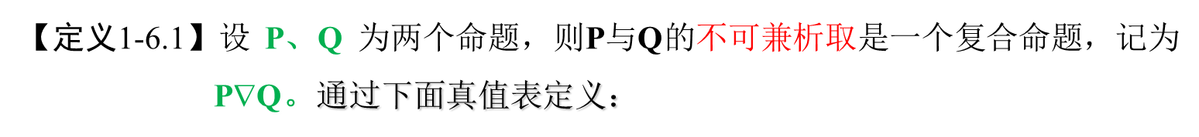
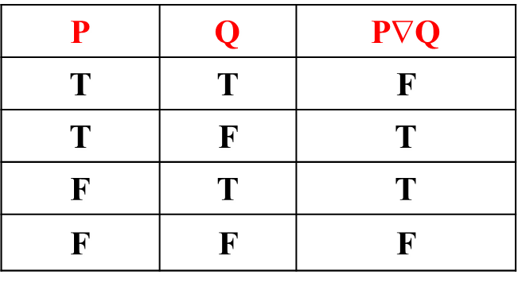
——命题逻辑
不可兼析取
【定义1-6.1】设 P、Q 为两个命题，则P与Q的不可兼析取是一个复合命题，记为P$$Q。通过下面真值表定义：
P | Q | P$$Q
T | T | F
T | F | T
F | T | T
F | F | F
当且仅当P和Q真值相同时， P$$Q 值为假。

Slide 85
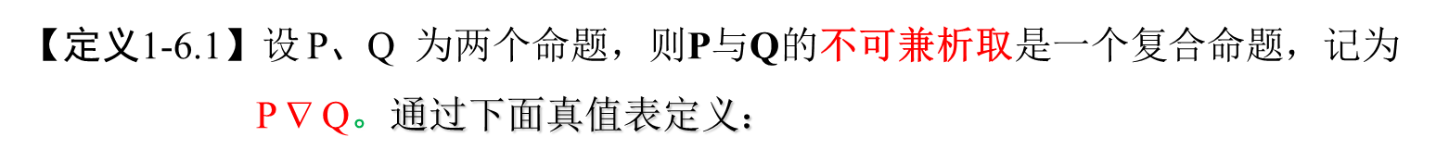
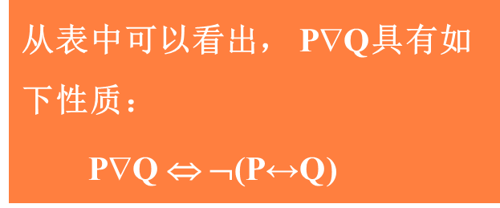

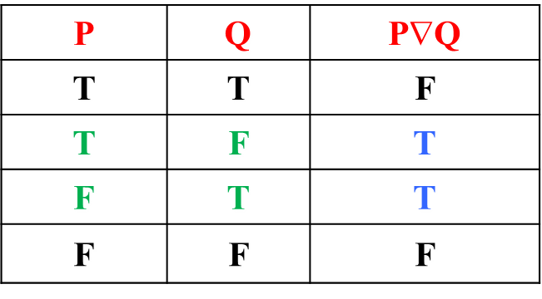
——命题逻辑
不可兼析取
【定义1-6.1】设 P、Q 为两个命题，则P与Q的不可兼析取是一个复合命题，记为P$$Q。通过下面真值表定义：
P | Q | P$$Q
T | T | F
T | F | T
F | T | T
F | F | F
从表中可以看出， P$$Q具有如下性质：
P$$Q ⇔ ¬(P↔Q)
当且仅当P和Q真值不相同时， P$$Q 值为真。

Slide 86
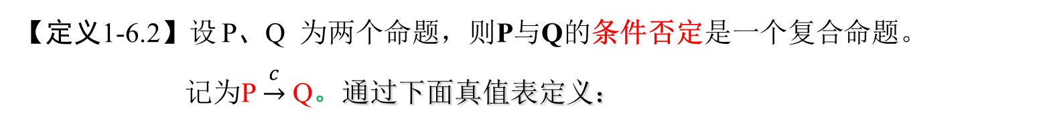
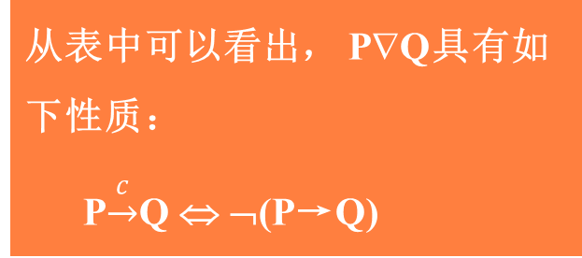

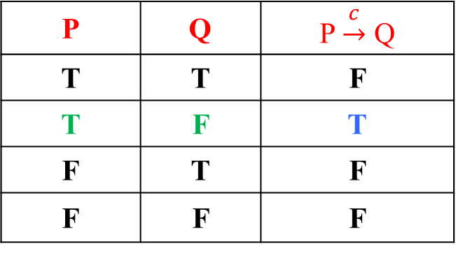
——命题逻辑
条件否定
【定义1-6.2】设 P、Q 为两个命题，则P与Q的条件否定是一个复合命题。
记为P$\underset{→}{c}$ Q。通过下面真值表定义：
P | Q | P$\underset{→}{c}$ Q
T | T | F
T | F | T
F | T | F
F | F | F
从表中可以看出， P$$Q具有如下性质：
P$\underset{→}{c}$Q ⇔ ¬(P→Q)
当且仅当P为T、Q为F时， P$\underset{→}{c}$Q 值为T。

Slide 87
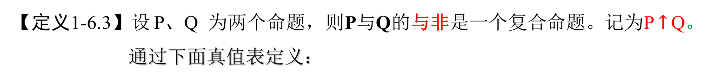


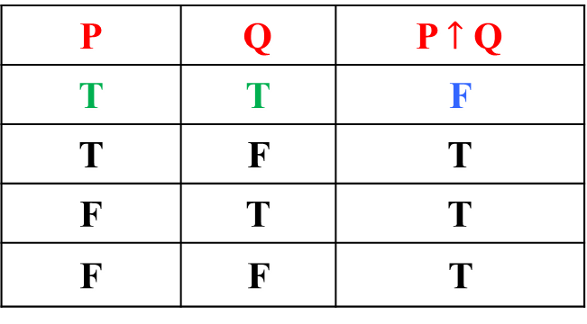
——命题逻辑
与非
【定义1-6.3】设 P、Q 为两个命题，则P与Q的与非是一个复合命题。记为P$↑$ Q。通过下面真值表定义：
P | Q | P $↑$ Q
T | T | F
T | F | T
F | T | T
F | F | T
从表中可以看出， P$↑$Q具有如下性质：
P$↑$Q ⇔ ¬(P∧Q)
当且仅当P为T、Q为T时， P$↑$ Q值为F。

Slide 88
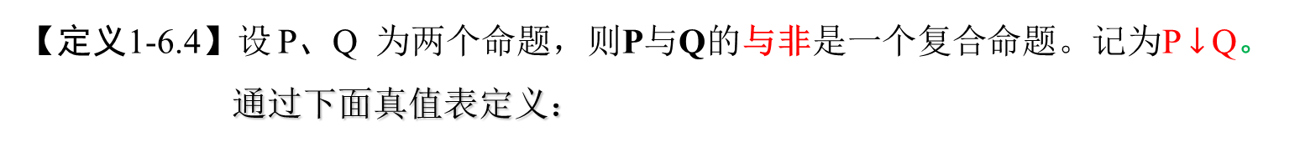


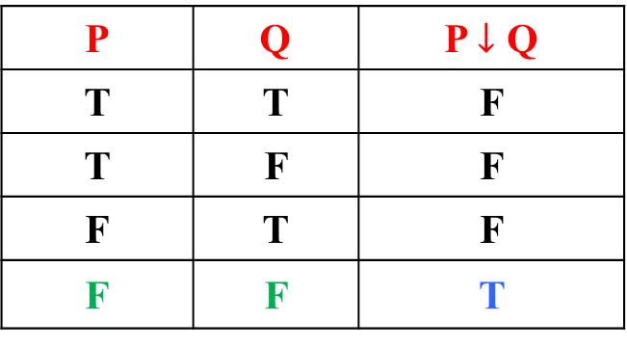
——命题逻辑
或非
【定义1-6.4】设 P、Q 为两个命题，则P与Q的与非是一个复合命题。记为P$↓$ Q。通过下面真值表定义：
P | Q | P$↓$ Q
T | T | F
T | F | F
F | T | F
F | F | T
从表中可以看出， P$↑$Q具有如下性质：
P$↑$Q ⇔ ¬(P∨Q)
当且仅当P为T、Q为F时， P$↓$ Q值为T。

Slide 89
——命题逻辑
性质
与非：
(1) P ↑ P ⇔ ¬ P
(2) (P ↑ Q) ↑ (P ↑ Q ) ⇔ P ∧ Q
(3) (P ↑P ) ↑ (Q ↑ Q ) ⇔ P ∨ Q
或非：
(1) P ↓ P ⇔ ¬ P
(2) (P ↓ Q) ↓ (P ↓ Q ) ⇔ P ∨ Q
(3) (P ↓ P ) ↓ (Q ↓ Q ) ⇔ P ∧ Q

Slide 90
——命题逻辑
二元联结词
二元联结词，已讲过8个，还需要定义其它联结词吗？两个命题变元，可以构成 2⁴ 个不等价的命题公式，如下表：

Slide 91
——命题逻辑
联结词的完备性
【定义1-6.5】设S是由若干联结词组成的集合，
（1）若对于任一命题公式，都可由S中联结词所组成的公式与之等价，则称S是完备联结词组；
（2）对于完备联结词集合S，若从S中任意删去一个联结词后，所得到的联结词集合不能表达所有命题公式，则称S为最小联结词组。

Slide 92
——命题逻辑
完备联结词组
{∧，∨，¬，→}
{∧，∨，¬ }
{∧，¬ }
{∨，¬ }
{ ↑ }
{∧，∨}
最小连接词组：
{∧，∨，¬ }
{∧，¬ }
{∨，¬ }
{ ↑ }
{ ↓ }

Slide 93
——命题逻辑
1-7 对偶与范式
【定义1-7.1】在给定的命题公式 A 中，将联结词 ∨ 换成 ∧， ∧ 换成∨ ，T 换成 F，F 换成 T，所得公式 A* 称为 A的对偶式。
【例1-7.1】写出下列表达式的对偶式。
(1) (P∨Q)∧R
(2) P∧¬(Q∨R)
(3) (T∧P)∨(Q ∧ R)
【解】
(1) (P∧Q) ∨R
(2) P ∨ ¬(Q∧R)
(3) (F∨P) ∧(Q∨R)
注意：命题公式中只包含 ∨、∧、¬ 联结词。

Slide 94
——命题逻辑
【例1-7.2】写出 P↓Q 与 P↑Q 的对偶式。
【解】
由于 P↓Q⇔¬(P∨Q)
因而 其对偶式为 ¬(P∧Q)
即 P↑Q
同理 P↑Q 的对偶式为 P↓Q
【定理1-7.1】设P1, P2 ,……, Pn 是命题公式 A的所有命题变元，则
¬A(P1, P2 ,……, Pn ) ⇔ A*(¬ P1, ¬ P2 ,……, ¬ Pn )
A(¬P1, ¬ P2 ,……, ¬ Pn ) ⇔ ¬ A*( P1, P2 ,……, Pn )

Slide 95
——命题逻辑
如: P∧¬(Q∨R) 与 P ∨ ¬(Q∧R) 互为对偶
则： ¬(P∧¬(Q∨R)) 与 ¬ P ∨ ¬(¬ Q∧ ¬ R) 是等价的
即： ¬(P∧¬(Q∨R)) ⇔ ¬ P ∨ ¬(¬ Q∧ ¬ R)
再如: P↓Q 与 P↑Q 互为对偶
则： ¬(P↓Q ) 与 ¬ P ↑ ¬ Q 是等价的
即： ¬(P↓Q ) ⇔ ¬ P ↑ ¬ Q
因为：
¬(P↓Q )
⇔ ¬ ¬(P ∨ Q )
⇔ P ∨ Q
¬ P ↑ ¬ Q
⇔ ¬(¬ P∧¬Q）
⇔ ¬¬ P ∨ ¬¬Q
⇔ P ∨ Q

Slide 96
——命题逻辑
【定理1-7.2】设A*、B*分别为命题公式 A、B的对偶式，
如果 A⇔B ，则 A* ⇔B*。
由于 P→Q ⇔ ¬P∨ Q ⇔ ¬P∨ (Q∧Q)
所以，一个命题公式可以有多种等价表示形式。

Slide 97
——命题逻辑
范式的概念
【定义1-7.2】仅由有限个命题变元或其否定构成的析取式称为简单析取式，仅由有限个命题变元或其否定构成的合取式称为简单合取式。
如： P∨¬Q，P∨P，P ∨Q∨¬P，P，¬P
但： (P ∨Q)∨¬P，¬(P∨¬Q)
【定义1-7.3】仅由有限个简单合取式构成的析取式称为析取范式，仅由有限个简单析取式构成的合取式称为合取范式。
析取范式：A1∨A2∨…∨An，Ai (i＝1,2,…,n) 为简单合取式
合取范式：A1∧A2∧…∧An，Ai (i＝1,2,…,n)为简单析取式

Slide 98
——命题逻辑
注意：
（1）P、¬P是析取范式也是合取范式。
（2）P∨¬Q∨R是析取范式也是合取范式，但(P∨¬Q∨R)仅是合取范式。
（3）¬P∧Q∧¬R是析取范式也是合取范式。
（4）(P∧Q)∨(¬P∧Q) 仅是析取范式。
（5）(P∨R)∧(¬P∨Q) 仅是合取范式。
（6）P∨(¬P∨Q)不是析取范式，也不是合取范式。
（7）¬ (P∧Q) 不是析取范式，也不是合取范式。

Slide 99
——命题逻辑
【定理1-7.3】对于任意命题公式，都存在与其等值的析取范式和合取范式。
【例1-7.3】求出(P→Q)→R 的析取范式与合取范式。
【解】
(P→Q)→R
¬(P→Q)∨R
¬(¬ P∨Q)∨R
( P∧¬Q)∨R
析取范式
( P∨R)∧(¬Q∨R)
合取范式
通过上例1-7.3 的求解，可以得出求析取范式和合取范式的基本步骤：
消去对{¬,∧,∨}来说冗余的联结词;
利用摩根律将否定消去或移到变元前;
利用分配律求出对应的范式
若是求析取范式，应该利用“∧”对“∨”的分配律；
若是求合取范式，应该利用“∨”对“∧”的分配律。

Slide 100
——命题逻辑
【例1-7.4】求出(P∨Q)↔R 的析取范式与合取范式。
【解】
(P∨Q) ↔ R
((P∨Q)→R)∧ (R→(P∨Q))
(¬( P∨Q)∨R) ∧ (¬ R∨(P∨Q))
((¬ P∧¬Q) ∨ R) ∧ (¬ R∨(P∨Q))
((¬ P∨R )∧(¬Q∨R)) ∧ (¬ R∨P∨Q)
(¬ P∨R )∧(¬Q∨R) ∧ (¬ R∨P∨Q)
合取范式
(P∨Q) ↔ R
((P∨Q)→R)∧ (R→(P∨Q))
(¬( P∨Q)∨R) ∧ (¬R∨(P∨Q))
((¬P∧¬Q)∨R) ∧ (¬R∨P∨Q)
((¬P∧¬Q) ∧ (¬R∨P∨Q)) ∨(R∧(¬ R∨P∨Q))
((¬P∧¬Q ∧¬R)∨(¬P∧¬Q∧P)∨(¬P∧¬Q∧Q)) ∨((R∧¬ R)∨(R∧P)∨(R∧Q))
(¬P∧¬Q ∧¬R) ∨ (¬P∧¬Q∧P) ∨ (¬P∧¬Q∧Q)
∨ (R∧¬ R) ∨ (R∧P) ∨ (R∧Q) 析取范式

Slide 101
——命题逻辑
对于上例的析取范式
(P∨Q) ↔ R
(¬P∧¬Q ∧¬R) ∨ (¬P∧¬Q∧P) ∨ (¬P∧¬Q∧Q)
∨ (R∧¬ R) ∨ (R∧P) ∨ (R∧Q)
(¬P∧¬Q ∧¬R) ∨ (¬P∧¬Q∧P) ∨ (¬P∧F) ∨ F ∨ (R∧P) ∨ (R∧Q)
(¬P∧¬Q ∧¬R) ∨ (¬P∧¬Q∧P) ∨ (R∧P) ∨ (R∧Q)
(¬P∧¬Q ∧¬R) ∨ (R∧P) ∨ (R∧Q)
因此，一个命题公式的析取范式、合取范式也不是唯一的。

Slide 102
——命题逻辑
主析取范式与主合取范式
【定义1-7.4】n个命题变元的合取式，称为布尔合取或小项，其中每个变元与它的否定不能同时存在，但两者必须出现一次且仅以此。
如：P∧Q ， P∧¬Q，¬ P∧Q ， ¬P∧¬Q
P∧Q∧R，P∧Q∧¬R，……， ¬P∧¬Q∧¬R
性质：
n个命题变元共有2^{n}个不同小项。
对于每一个小项，有且仅有一组真值指派，使其真值为真。
任意两个不同的小项的合取为永假。
全体小项的析取为永真。

Slide 103
——命题逻辑
主析取范式与主合取范式
【定义1-7.5】n个命题变元的析取式，称为布尔析取或大项，其中每个变元与它的否定不能同时存在，但两者必须出现一次且仅以此。
如：P ∨ Q ， P ∨ ¬Q，¬ P ∨ Q ， ¬P ∨ ¬Q
P ∨ Q ∨ R，P ∨ Q ∨ ¬R，……， ¬P ∨ ¬Q ∨ ¬R
性质：
n个命题变元共有2^{n}个不同大项。
对于每一个大项，有且仅有一组真值指派，使其真值为假。
任意两个不同的大项的析取为永真。
全体大项的合取取为永假。

Slide 104
——命题逻辑
主析取范式与主合取范式
【定义1-7.6】对给定的命题公式A，如果有一个A的等价公式B，它仅由不同小项的析取组成，则B称为A的主析取范式。
【定义1-7.7】对给定的命题公式A，如果有一个A的等价公式B，它仅由不同大项的合取组成，则B称为A的主合取范式。

Slide 105
——命题逻辑
【例1-7.5】求出(P→Q)→R 的主析取范式与主合取范式。
【解】
(P→Q)→R
¬(P→Q)∨R
¬(¬ P∨Q)∨R
( P∧¬Q)∨R
析取范式
( P∨R)∧(¬Q∨R)
合取范式
(P→Q)→R
¬(P→Q)∨R
¬(¬ P∨Q)∨R
( P∧¬Q)∨R
(( P∧¬Q) ∧(R∨¬R)) ∨R
(( P∧¬Q ∧R) ∨(P∧¬Q ∧¬R)) ∨R
(P∧¬Q ∧R) ∨(P∧¬Q ∧¬R) ∨
(P∧Q∧R) ∨ (P∧¬Q∧R) ∨(¬P∧Q∧R) ∨ (¬P∧¬Q∧R)
(P∧¬Q ∧R) ∨(P∧¬Q ∧¬R) ∨ (P∧Q∧R) ∨ (¬P∧Q∧R) ∨ (¬P∧¬Q∧R)
主析取范式

Slide 106
——命题逻辑
【例1-7.5】求出(P→Q)→R 的主析取范式与主合取范式。
【解】
(P→Q)→R
¬(P→Q)∨R
¬(¬ P∨Q)∨R
( P∧¬Q)∨R 析取范式
( P∨R)∧(¬Q∨R) 合取范式
( P∨(Q∧¬Q) ∨ R)∧((P∧¬P) ∨ ¬Q∨R)
((P∨Q∨R) ∧(P∨¬Q∨R)) ∧((P∨¬Q∨R) ∧(¬P∨¬Q∨R))
(P∨Q∨R) ∧(P∨¬Q∨R) ∧(P∨¬Q∨R) ∧(¬P∨¬Q∨R)
(P∨Q∨R) ∧(P∨¬Q∨R) ∧(¬P∨¬Q∨R)
主合取范式

Slide 107
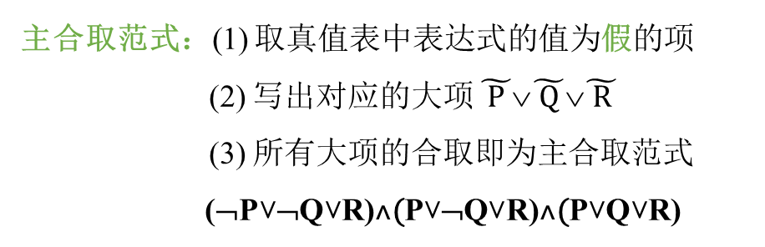
——命题逻辑
除了利用推导的方法求解，还可以利用真值表求解。
大项
¬P˅¬Q˅R
P˅¬Q˅R
P˅Q˅R
主合取范式：(1) 取真值表中表达式的值为假的项
(2) 写出对应的大项$\tilde{ P }\text{∨}\tilde{ Q }$∨$\tilde{ R }$
(3) 所有大项的合取即为主合取范式
(¬P˅¬Q˅R)˄(P˅¬Q˅R)˄(P˅Q˅R)
(P∨Q∨R) ∧(P∨¬Q∨R) ∧(¬P∨¬Q∨R)

Slide 108
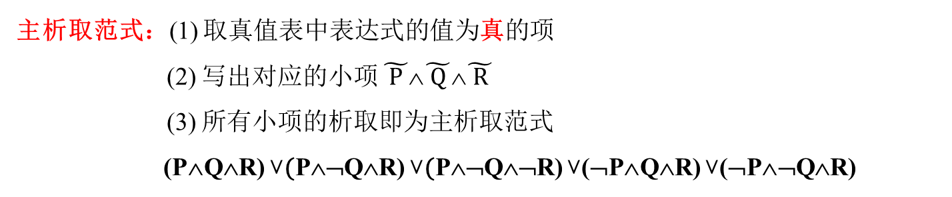
——命题逻辑
小项
P∧Q∧R
P∧¬Q∧R
P∧¬Q∧¬R
¬P∧Q∧R
¬P∧¬Q∧R
主析取范式：(1) 取真值表中表达式的值为真的项
(2) 写出对应的小项$\tilde{ P }∧\tilde{ Q }$∧$\tilde{ R }$
(3) 所有小项的析取即为主析取范式
(P∧Q∧R) ˅(P∧¬Q∧R) ˅(P∧¬Q∧¬R) ˅(¬P∧Q∧R) ˅(¬P∧¬Q∧R)
(P∧¬Q ∧R) ∨(P∧¬Q ∧¬R) ∨ (P∧Q∧R) ∨ (¬P∧Q∧R) ∨ (¬P∧¬Q∧R)

Slide 109
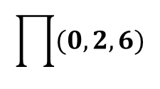
——命题逻辑
对于利用真值表求解，我们还可以采用下标式表示。
大项
¬P˅¬Q˅R
M110
P˅¬Q˅R
M010
P˅Q˅R
M000
主合取范式： (¬P˅¬Q˅R)˄(P˅¬Q˅R)˄(P˅Q˅R)
M110 ˄ M010 ˄ M000
M6 ˄ M2 ˄ M0
$$\prod{(0,2,6)}$$

Slide 110
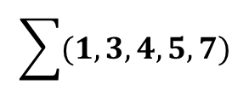
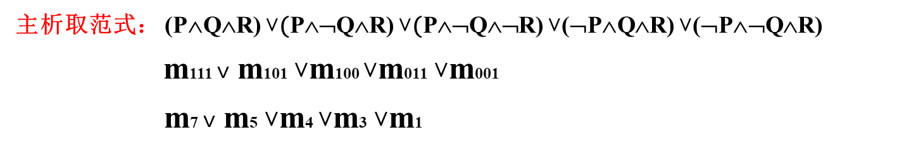
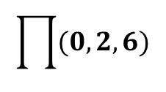
——命题逻辑
小项
P∧Q∧R
m111
P∧¬Q∧R
m101
P∧¬Q∧¬R
m100
¬P∧Q∧R
m011
¬P∧¬Q∧R
m001
主析取范式： (P∧Q∧R) ˅(P∧¬Q∧R) ˅(P∧¬Q∧¬R) ˅(¬P∧Q∧R) ˅(¬P∧¬Q∧R)
m111 $˅$ m101 ˅m100 ˅m011 ˅m001
m7 $˅$ m5 ˅m4 ˅m3 ˅m1
$$\sum{(1,3,4,5,7)}$$
$$\prod{(0,2,6)}$$

Slide 111
——命题逻辑
【例1-7.6】求出P↔Q 的主析取范式与主合取范式。
【解】
P↔Q
(P→Q) ∧(Q→P)
(¬ P∨Q) ∧ (¬ Q∨P )
(¬ P∨Q) ∧ (P ∨ ¬ Q )
M10∧M01
M2∧M1
∏(1,2)
∑(0,3)
m00∨m11
(¬ P ∧ ¬ Q) ∨ (P ∧Q)
P | Q | P↔Q
T | T | T
T | F | F
F | T | F
F | F | T
大项
¬ P∨Q
P ∨¬ Q
小项
P ∧Q
¬ P∧¬ Q
主合取范式
主析取范式

Slide 112
——命题逻辑
1-8 推理理论
【定义1-8.1】设H1、H2、……、Hn和C都是命题公式，若
H1 ∧ H2 ∧ …… ∧ Hn ⇒ C
成立，则称C是H1、H2、……、Hn的有效结论。
其中H1、H2、……、Hn称为前提条件，C称为结论。
验证推理有效性的方法：
真值表法
命题演算
三要素：推理根据、推理规则、推理方法

Slide 113
——命题逻辑
【推理根据】
命题演算推证的命题定律和推理定律，主要是指已知的基本逻辑等价式和逻辑蕴含式。

Slide 114
——命题逻辑
【推理规则】
P规则：前提条件在推证中任何步骤都可以引入
T规则：前面已出现过的命题公式的等价式和蕴含式可以在推证中任何步骤可以引入
【推理方法】
（1）直接证法
（2）间接证法

Slide 115
——命题逻辑
【例1-8.1】证明 (¬P→Q) ∧(P→R) ∧(¬Q∨S) ⇒ S˅R
【证明】
(1) ¬P→Q P
(2) ¬Q∨S P
(3) Q→S T E(2)
(4) ¬P→S T I(1)(3)
(5) ¬S→P T E(4)
(6) P→R P
(7) ¬S→R T I(5)(6)
(8) ¬ ¬ S˅R T E(7)
(9) S˅R T E(8)
序号 结论 推理规则 推理根据
直接证法

Slide 116
——命题逻辑
间接证法
（1）反证法
为了证明 H1 ∧ H2 ∧ …… ∧ Hn ⇒ C
采用 H1 ∧ H2 ∧ …… ∧ Hn ∧¬ C ⇒ F
H1 ∧ H2 ∧ …… ∧ Hn ∧¬ C → F 为永真
¬ (H1 ∧ H2 ∧ …… ∧ Hn ∧¬ C)∨ F
¬ (H1 ∧ H2 ∧ …… ∧ Hn ∧¬ C)
¬ (H1 ∧ H2 ∧ …… ∧ Hn ) ∨ ¬ ¬ C
¬ (H1 ∧ H2 ∧ …… ∧ Hn ) ∨ C
H1 ∧ H2 ∧ …… ∧ Hn → C

Slide 117
——命题逻辑
（2）附加前提条件证法
为了证明 H1 ∧ H2 ∧ …… ∧ Hn ⇒ A → C
采用 H1 ∧ H2 ∧ …… ∧ Hn ∧ A ⇒ C
这一证明方法也称为 CP 规则
H1 ∧ H2 ∧ …… ∧ Hn ∧ A → C 为永真
¬ (H1 ∧ H2 ∧ …… ∧ Hn ∧ A)∨ C
(¬ (H1 ∧ H2 ∧ …… ∧ Hn ) ∨ ¬ A )∨ C
¬ (H1 ∧ H2 ∧ …… ∧ Hn ) ∨(¬ A ∨ C)
¬ (H1 ∧ H2 ∧ …… ∧ Hn ) ∨ (A → C)
(H1 ∧ H2 ∧ …… ∧ Hn )→ (A → C )

Slide 118
——命题逻辑
【例1-8.1】证明 (¬P→Q) ∧(P→R) ∧(¬Q∨S) ⇒ S˅R
【证明】
(1) ¬ ( S˅R) P 附加前提
¬S∧ ¬ R T E(1)
¬S T I(2)
¬R T I(2)
P→R P
¬P T I(4)(5)
¬P→Q P
Q T I(6)(7)
¬Q∨S P
S T I(8)(9)
¬S∧ S T I(3)(10)
序号 结论 推理规则 推理根据
间接证法——反证法

Slide 119
——命题逻辑
【例1-8.1】证明 (¬P→Q) ∧(P→R) ∧(¬Q∨S) ⇒ S˅R
【证明】由于 S˅R ⇔ ¬ ¬S ∨ R ⇔ ¬S → R
(1) ¬S P 附加前提
¬Q∨S P
¬Q T I(1)(2)
¬P→Q P
¬ ¬ P T I(3)(4)
P T E(5)
P→R P
R T I(6)(7)
¬S → R CP
S˅R T E(9)
序号 结论 推理规则 推理根据
间接证法——CP 规则

Slide 120
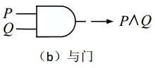
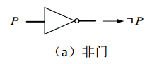
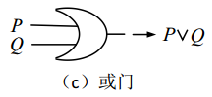
——命题逻辑
1-9 应用举例
逻辑电路设计

Slide 121
——命题逻辑
【例1-9.1】一家航空公司，为了保证安全，用计算机复核飞行计划。每台计算机能给出飞行计划正确或有误的回答。由于计算机也可能发生故障，因此采用三台计算机同时复核。由所给答案，再根据“少数服从多数”的原则作出判断，试将结果用命题公式表示，并加以简化，画出电路图。
【解】设C1、C2、C3表示三个计算机的答案，S表示其输出。根据少数服从多数的原则，S的值为真，则C1、C2、C3至少有两个为真。故
S ⇔ (C1∧C2∧C3) ∨ (C1∧C2∧¬C3) ∨ (C1∧¬C2∧C3) ∨ (¬ C1∧C2∧C3)
⇔ (C1∧C2∧(C3∨ ¬C3)) ∨ (C1∧(C2∨¬C2)∧C3) ∨ ((C1∧¬C1) ∧ C2∧C3)
⇔ (C1∧C2) ∨ (C1∧C3) ∨ (C2∧C3)

Slide 122
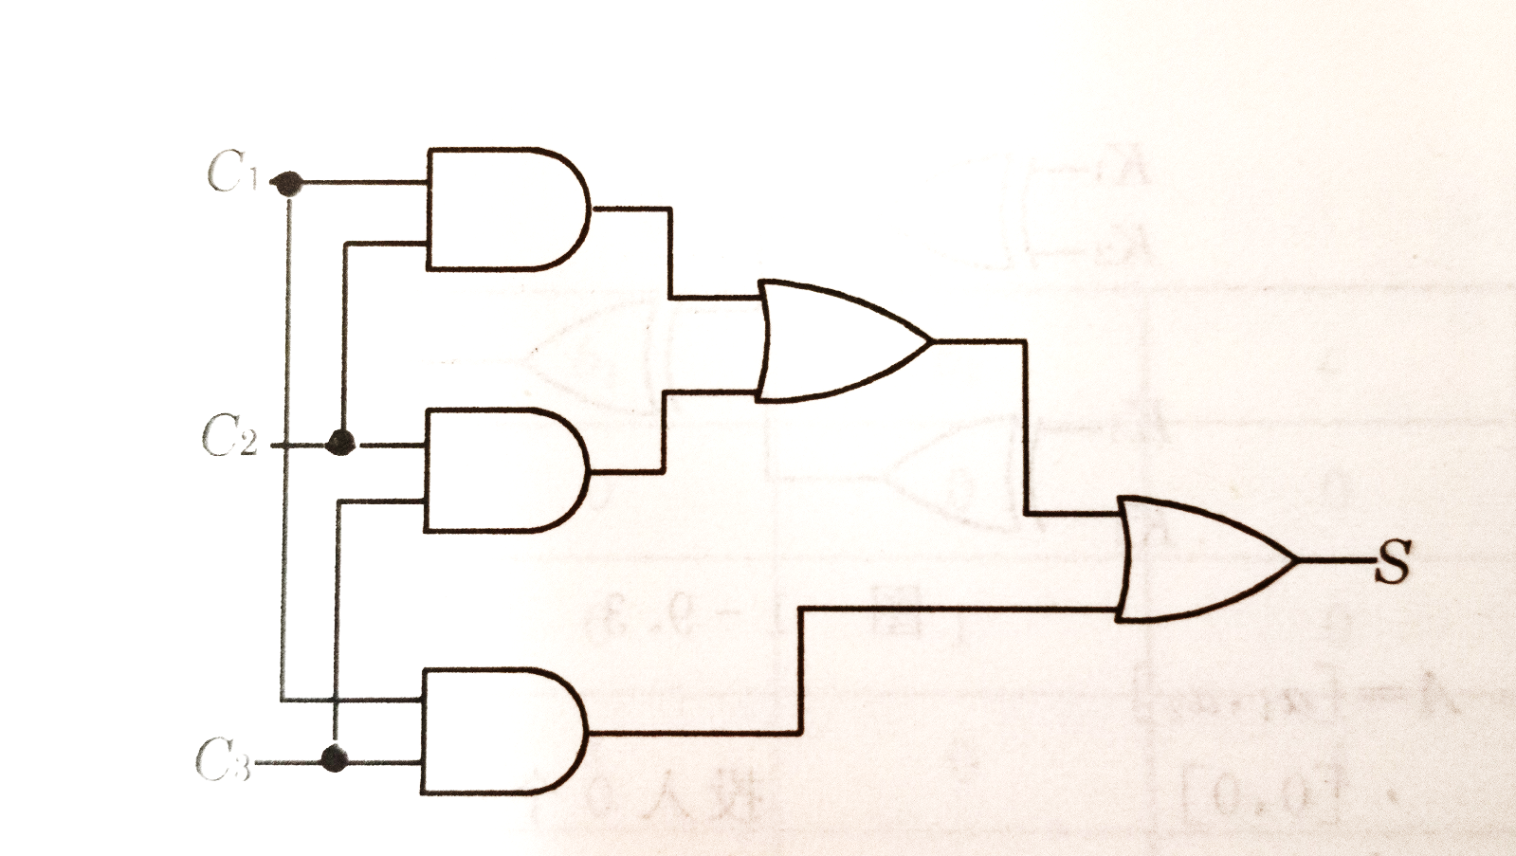
——命题逻辑
电路图为：
C1
C2
C3

Slide 123
——命题逻辑
【例1-9.2】一个教室有四个门，每个门口都有一个开关，请设计电路实现下属功能：不管改变哪个门口的开关状态，都能打开或关闭教室里的灯。
【解】设K1、K2、K3、K4表示四个开关，S表示教室灯。当 K1、K2、K3、K4值为1时，表示开关打开，值为0时表示开关关闭。当S的值为1时，表示教室灯亮，值为0时表示灯灭。S的状态与K1、K2、K3、K4状态的关系可以用真值表表示。

Slide 124
——命题逻辑
(¬K1∧¬K2∧¬K3∧K4) ∨ (¬K1∧¬K2∧K3∧¬K4) ∨
(¬K1∧K2∧¬K3∧¬K4) ∨ (¬K1∧K2∧K3∧K4) ∨
(K1∧¬K2∧¬K3∧¬K4) ∨ (K1∧¬K2∧K3∧K4) ∨
(K1∧K2∧¬K3∧K4) ∨ (K1∧K2∧K3∧¬K4) 0
⇔((¬K1∧¬K2) ∨ ( K1∧K2)) ∧ ¬K3∧K4) ∨
((¬K1∧¬K2) ∨ ( K1∧K2)) ∧ K3∧¬K4) ∨
(¬K1∧K2 ∧ ((¬K3∧¬K4) ∨ ( K3∧K4)) ∨
(K1∧¬ K2 ∧ ((¬K3∧¬K4) ∨ ( K3∧K4))
⇔((K1↔K2) ∧ ¬K3∧K4) ∨ ((K1↔K2) ∧K3∧¬K4)
∨ (¬K1∧K2 ∧ (K3↔K4)) ∨ (K1∧¬ K2∧(K3↔K4))
⇔((K1↔K2) ∧ ((¬K3∧K4) ∨ (K3∧¬K4)))
∨(((¬K1∧K2 ) ∨ (K1∧¬ K2))∧(K3↔K4))
⇔((K1↔K2) ∧ (¬K3↔K4)) ∨
((¬ K1↔K2) ∧ (K3↔K4))
⇔ (K1↔K2) ↔ (¬K3↔K4)

Slide 125
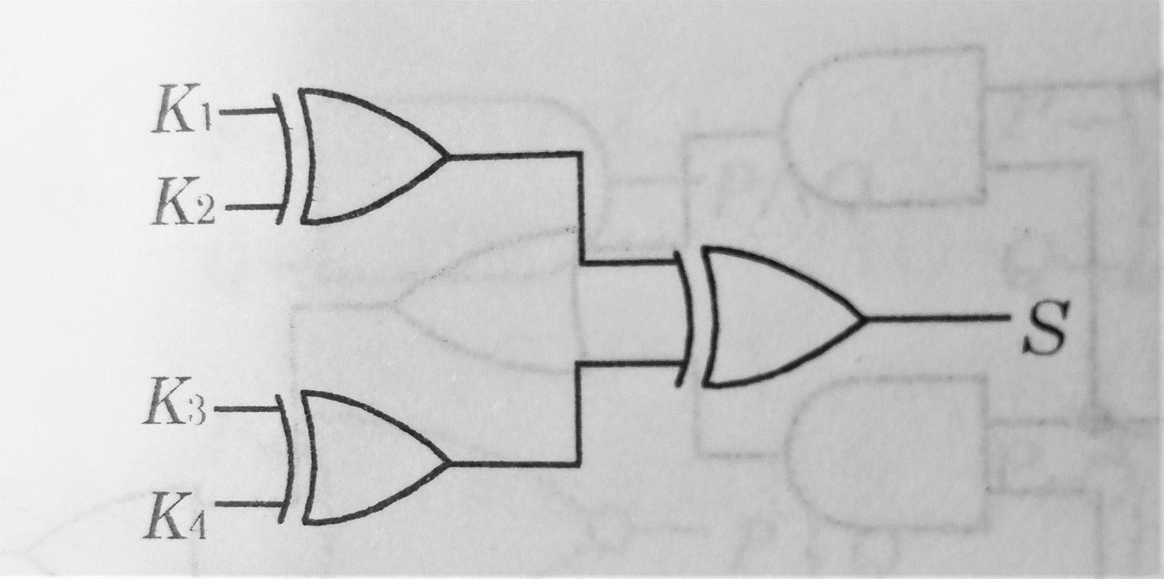
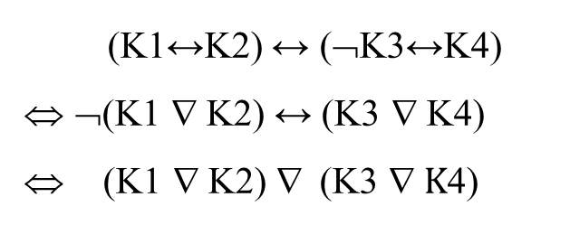
——命题逻辑
(K1↔K2) ↔ (¬K3↔K4)
¬(K1 $$K2) ↔ (K3 $$K4)
(K1 $$K2) $$(K3 $ K$4)

Slide 126
——命题逻辑
【例1-9.3】
公安人员审查一件盗窃案，已知的事实如下：
（1）甲或乙盗窃了录音机；
（2）若甲盗窃者，则作案时间不会发生在午夜前；
（3）若乙的证词正确，则午夜时屋里的灯光未灭；
（4）若乙的证词不正确，则作案时间发生在午夜前；
（5）午夜时屋里的灯光灭了。
问：盗窃者是谁？并验证其有效性。

Slide 127
——命题逻辑
【解】设 P：甲盗窃了录音机
Q：乙盜窃了录音机
R：作案时间发生在午夜前
S：乙的证词正确
Y：午夜时实验室灯光是灭的
则 推理可表示为：
前提： P ∨ Q ，P →﹁ R ，S →﹁ Y，﹁ S → R，Y
结论： Q

Slide 128
——命题逻辑
即 验证 (P∨Q)∧(P →﹁ R) ∧(S →﹁ Y) ∧ (﹁ S → R) ∧ Y⇒ Q
(1) Y P
(2) S →﹁ Y P
﹁ S T I(1)(2)
﹁ S → R P
R T I(3)(4)
P →﹁ R P
﹁ P T I(5)(6)
P∨Q P
Q T I(7)(8)

Slide 129
——命题逻辑
【例1-9.4】某单位要从A， B， C这三名科研骨干中挑选1到2名出国进修，根据工作业务上的需要，选派人员需满足如下条件：（1）若A去， 则C必须去；（2）若B去， 则C不能去；（3）若C不去，则A或B都可以去。问如何选派?
【解】设 P：A去 Q：B去 R：C去
S：安排方案
则，前提条件为： P→ R，Q →﹁ R，﹁R →(P∨Q)
根据题中要求，可知
S⇔ (P→ R)∧(Q →﹁ R) ∧(﹁R →(P∨Q))
利用真值表法，求出其主析取范式

Slide 130
——命题逻辑
S的主析取方式为：
(P∧¬Q∧R) ∨ (¬P∧Q∧¬R) ∨ (¬P∧¬Q∧R)
故：安排方案為
（1）A去，C去，B不去
（2）B去，A不去，C不去
（3）C去， A不去，B不去

Slide 131
——命题逻辑
【例1-9.5】有一逻辑学家误人某部落，被拘于牢狱，酋长意欲放行，他对辑学家说：“今有两门，一为自由，一为死亡，你可任意开启一门。为协助你脱逃，今加派两名战士负责解答你所提的任何问题。惟可虑者，此两战士中一名天性诚实，一名说谎成性，今后生死由你自己选择。”逻辑学家沉思片刻，即向一个一战士发问，然后开门从容离去。该逻辑学家应如何发问?
【解】逻辑学家手指一门问身旁一名战士说：“这扇门是死亡门，他(指一名战士)将回答‘是’，对吗?”，当被问战士回答“对”，则逻辑学家开启所指的门从容离去。当被问战士回答“否”，则逻辑学家开启另一门从容离去。

Slide 132
——命题逻辑
分析：如果被问者是诚实战士，他回答“对”。则另一名战士是说谎战士，他回答“是”,那么，这扇门不是死亡门。 如果被问者是诚实战士，他回答“否”。则另一名是说谎战士，他回答“不是”，那么，这扇门是死亡门。如果被问者是说谎战士，可以类似分析。
设 P：被问战士是诚实人。
Q：被问战士的回答是“对”。
R：另一战士的回答是“是”。
S：这扇门是死亡门。
根据逻辑学家的问话，可以得出右表。
从中可以看出 S ⇔ ¬Q

Slide 133
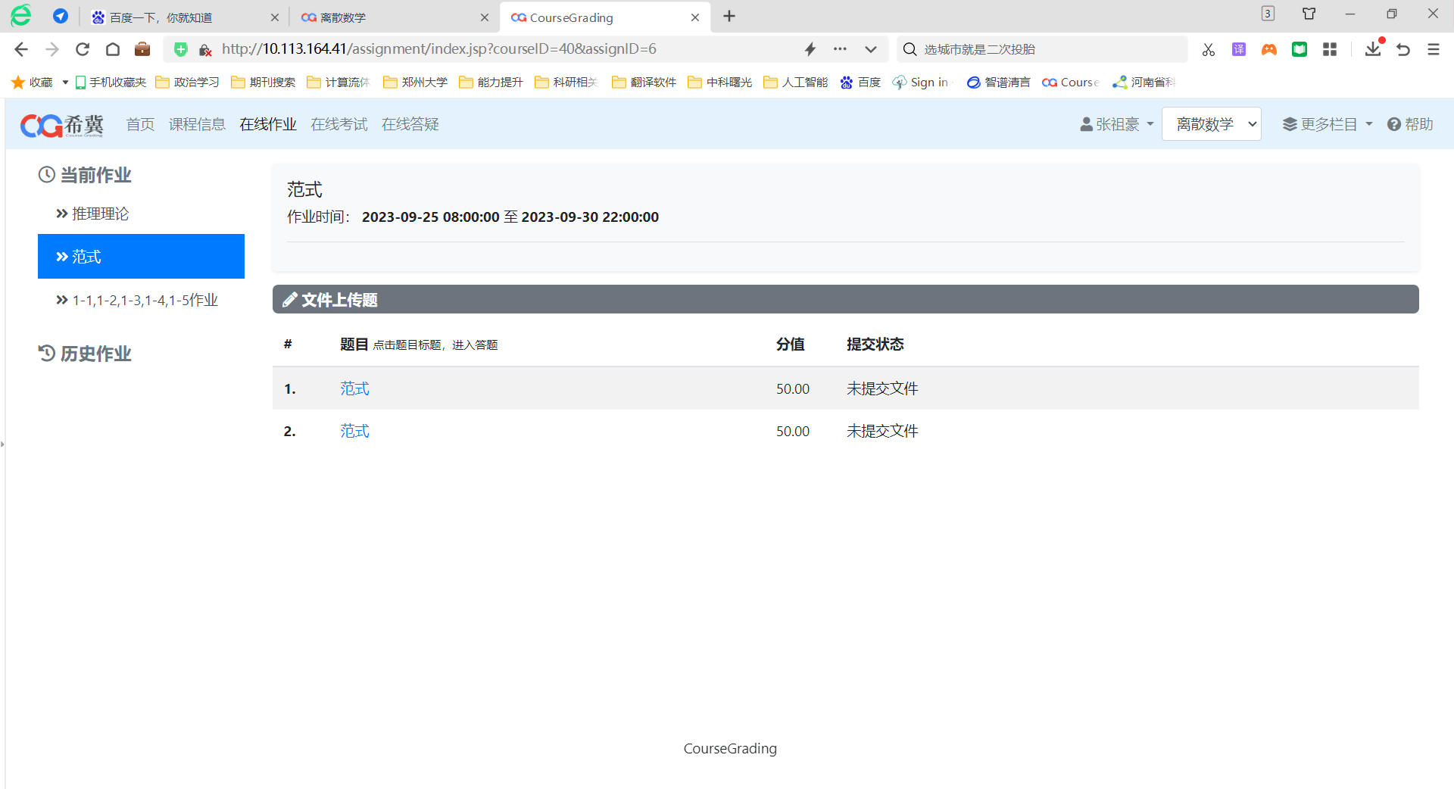
——作业提交
网址 http://10.113.164.41
账号：学号；密码：学号后6位
在线作业：学号姓名班级-拍照-Word中插入图片-以PDF格式上传提交

